Slide 1
ISE :
Identity Service Engine
Overview
2012 / 2 / 15
Cisco Systems G.K.
Partner System Engineering
Torao Matsuzaki

Slide 2

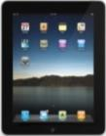




BYOD(Bring Your Own Device)
BYOD = 個人所有のIT端末(スマートフォン、タブレット)で、企業の
ネットワークを利用可能にして、業務利用すること
  その他、「私物端末持込」「私物解禁」「私有端末の業務利用」等の
  キーワードで表現されることがあります。
しかし、なぜ今BYOD?
- P2P ソフトによる情報漏えい事件
- 個人情報保護法の施行
- 個人PCがウイルスの感染源
などの理由で、個人端末排除がトレンドだったのでは・・・？

Slide 3
BYODが検討される背景
Cloud &
MDM
  ・クラウド利用による情報漏えいリスクの低下
  ・MDM高機能化による遠隔管理
  ・「情報端末」として業務の補助具として個人が自発的に活用
  ・私物許可によるコストダウン効果
個人による
業務活用
無線LAN
の普及
  ・無線LANの一般化
  ・接続ニーズの増大
Smart
Phone
の進化
  ・高性能化
  ・アプリケーションの充実
BCP
  ・私物の携帯率 vs 社用の携帯率

Slide 4
BYODネットワークに必要なこと
  全ての人を、あらゆる場所で、どんなデバイスを利用していても、いつ
  でもネットワークに接続する。 - ただし、安全に、確実に、快適に。
私物を許可する以上、適切な範囲での利用になるよう、また様々なリスクを最小限にするようコントロールしなければならない。
安全
管理者はネットワークの利用状況を把握し、問題が生じた場合に備えて様々な情報を確認できなくてはならない。
ポリシー
コントロール
確実
デバイスの種類も問わず、社外でも社内でも接続性を提供し、そのための管理者の負荷も最低限のものでなくてはならい。
快適

Slide 5

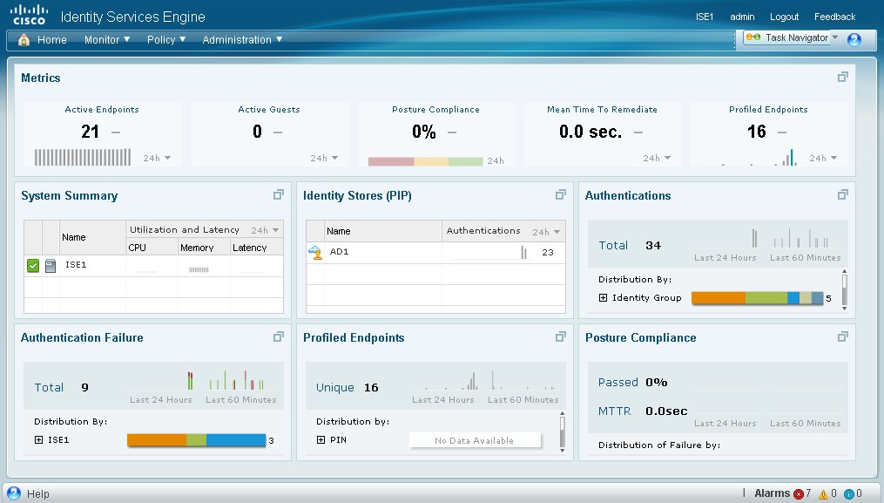
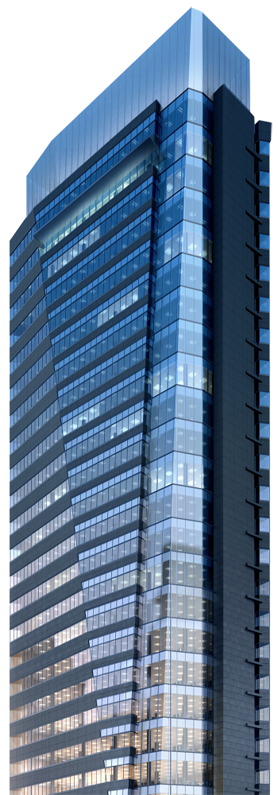


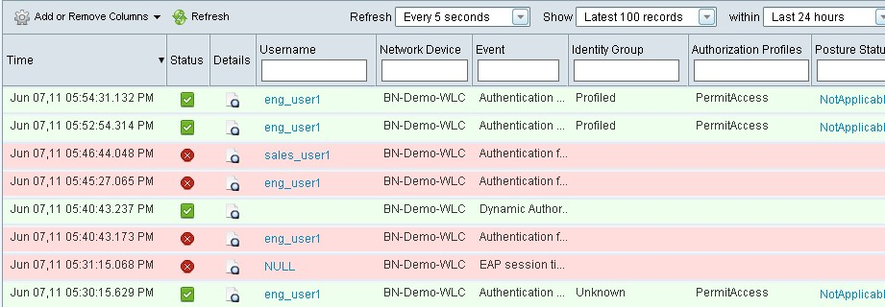




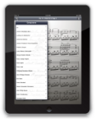


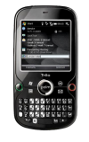
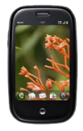

ISE（Identity Services Engine）コンセプト
シチュエーションに基づきダイナミックにポリシーを割り当て
データセンター
インターネット
WLAN
ISE
誰が
何を
どこで
いつ
どのように
CISCO SOLUTION
社内NWへログイン時に全ての
デバイスをプロファイリング
ユーザの所有するデバイス毎に
細かなポリシー適用が可能
有線・無線環境、社内外を問わず、BYODにおける必須ソリューション
(Bring Your Own Device)

Slide 6

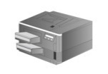

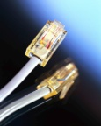

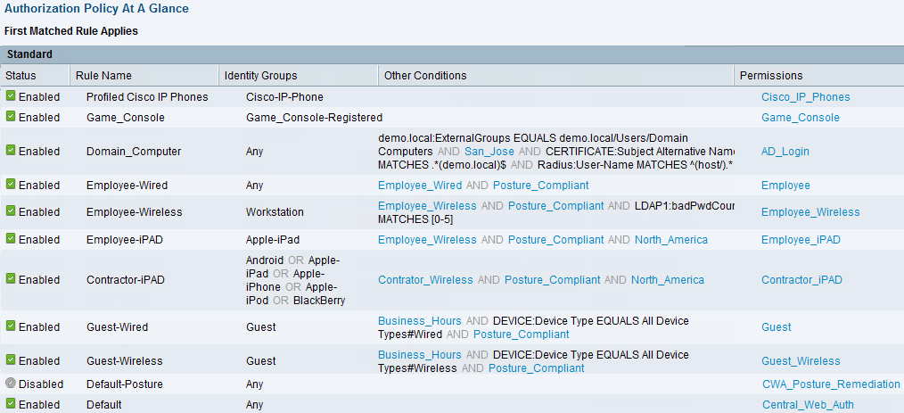
Cisco ISE によって定義される認証ポリシー
User
Device Type
Location
Posture
Time
Access Method
Custom
誰？ 既知ユーザ (営業、HR) 未知ユーザ (ゲスト) | 何？ 端末識別 端末分類 (プロファイル) 端末状態 (検疫) | どうやって？ 有線 無線 VPN
どこ？ 物理的なロケーション Calling Station ID SSID / スイッチポート | いつ？ 日付 時間 スタート/ストップ | その他？ AD, LDAP、カスタムアトリビュート

Slide 7
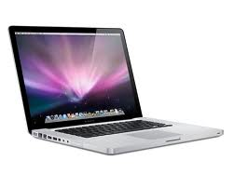
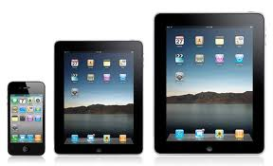
例 : デバイス別にセキュリティポリシーを適用
同じSSIDを利用しているユーザが、VLANインターフェースを割り当てることが可能。
会社支給のラップトップを持つ従業員: VLAN 30 = Full network access
個人のiPad/iPhoneを持つ従業員(BYOD): VLAN 40 = Internet only
1
EAP Authentication
ISE
2
Accept with VLAN 30
4
Accept with VLAN 40
Corporate Resources
Employee
VLAN 30
CAPWAP
Same-SSID
CAPWAP
802.1Q Trunk
VLAN 40
3
EAP Authentication
Internet
Employee

Slide 8
ISE パッケージ / ライセンスサマリ
Wireless Upgrade License (ATP)
Extend Policy for Wired & VPN Endpoints
Wireless License (Non ATP)
Policy for Wireless Endpoints
5 Yr Term Licensing
Base License (ATP)
Policy for Wired, Wireless & VPN Endpoints
Advanced License (ATP)
Policy for Wired, Wireless & VPN Endpoints
Perpetual Licensing(無期限ライセンス）
3/5 Yr Term Licensing(時限ライセンス）
AAA
(authentication,authorization,accounting)
MACsec ポリシー管理
ゲストアクセス
デバイスプロファイリング
検疫
SGA (TrustSec)
Platforms
Small 3315/1121 | Medium 3355 | Large 3395
Virtual Appliance

Slide 9

ISEロードマップ
パートナー様
展開
顧客
Authorized Technology Partners (ATP)
VPN, 有線,
無線
ISE/Base
ISE/Advanced
全パートナー
ISE/Wireless
無線のみ
ISE 1.0
Market leading features:
Next gen policy server
AAA server
Wired, wireless, VPN
Device profiling
Posture assessment
Guest mgmt
Monitoring & reporting
Drill-in troubleshooting
Ensure success:
ATP 必須
ISE Wireless
(ISE 1.0 + Wireless License)
Cisco Wireless展開から
サポート開始
無線コントローラ環境にて 日本語環境化の検疫を除く ISE機能をサポート
全パートナー向け展開:
ATP不要
Wireless向け展開
ISE 1.1
日本語環境サポートを含む
インタナショナライゼーション
US Fed (FIPS 140-3, CAC, OCSP)
プロファイリング: active scan、その他追加機能
・ATP必須：
CY12 春リリース
WWで展開済
2012年1月から国内リリース
2011年9月リリース済

Slide 10
オーダー / サポート関連
ISE Ordering Guide :
http://www.cisco.com/en/US/prod/collateral/vpndevc/ps5712/ps11637/ps11195/guide_c07-656177.html
現時点で全製品発注可能です
但しBase / Advanced / Wireless Upgradeライセンス発注時にはATP取得パートナー様からしか発注できません
全製品 Japan TACにてサポート可能
その他参考情報 : ISE FAQ (英語)
http://www.cisco.com/en/US/prod/collateral/vpndevc/ps5712/ps11637/ps11195/qa_c67-658591.html

Slide 11













Cisco ISE :
BYODをはじめとするマルチアクセス環境でぜひご活用下さい
「会社が許可したデバイスのみ
社内アクセスを許可させ、
一部の経営層だけBYOD環境を提供する」
インターネット
Cisco VPN
終端装置
「プリンタの通信は社内のみで行うようにする」
「従業員はすべての情報にアクセスできるが、許可していないデバイスではアクセスできないようにする」
Cisco
スイッチ製品
内部リソース
キャンパス
ネットワーク
「ゲストとパートナーは、帯域幅が
制約されたワイヤレス インターネット アクセスのみを許可される」
Cisco
アクセスポイント
Cisco ワイヤレス
LAN コントローラ
Cisco ISE
ポリシー サービス

